Slide 1
Выставка вышитых икон Малышевой Татьяны в Заволжской школе
1 июня 2012года на празднике «Счастливое детство»

Slide 2
Малышева Татьяна родом из села Заволжье, в настоящее время живёт в посёлке Ольгино Безенчукского района.
Активист общественного экологического движения «Спаси и сохрани»
Ёе вышитые работы неоднократно принимали участие в областных выставках.

Slide 3
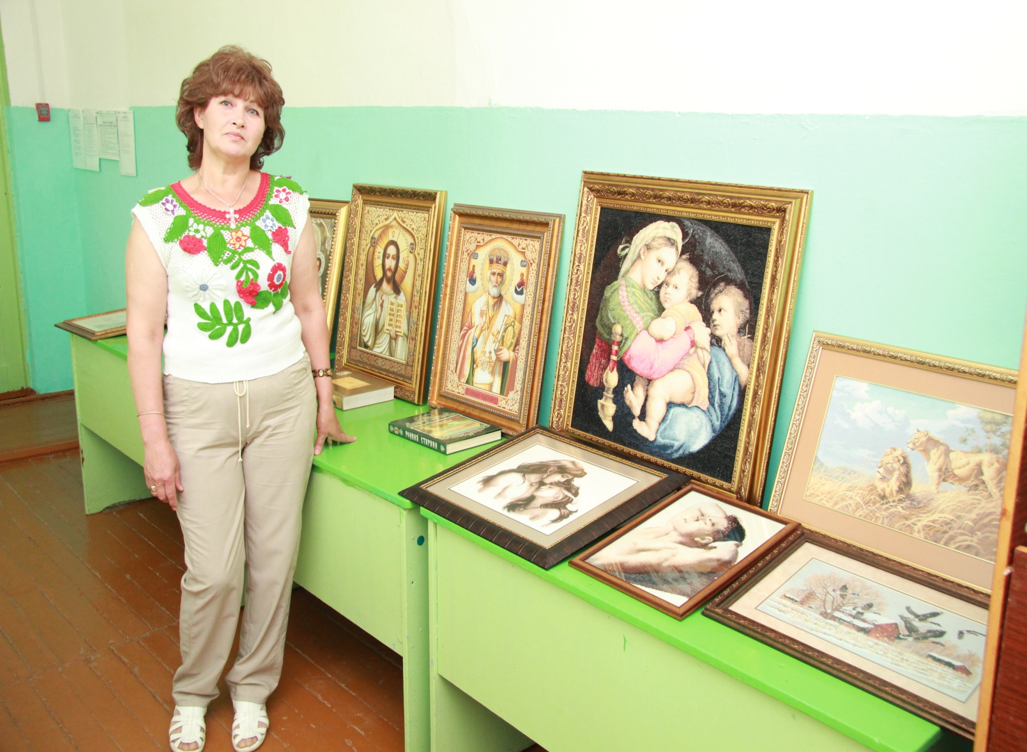

Slide 4
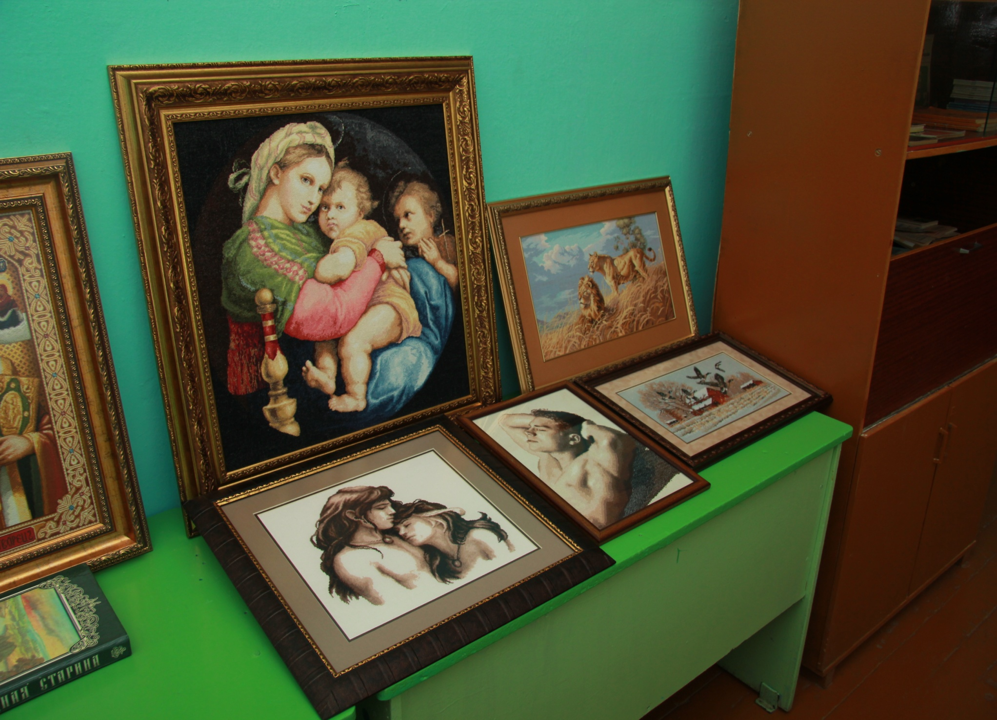

Slide 5
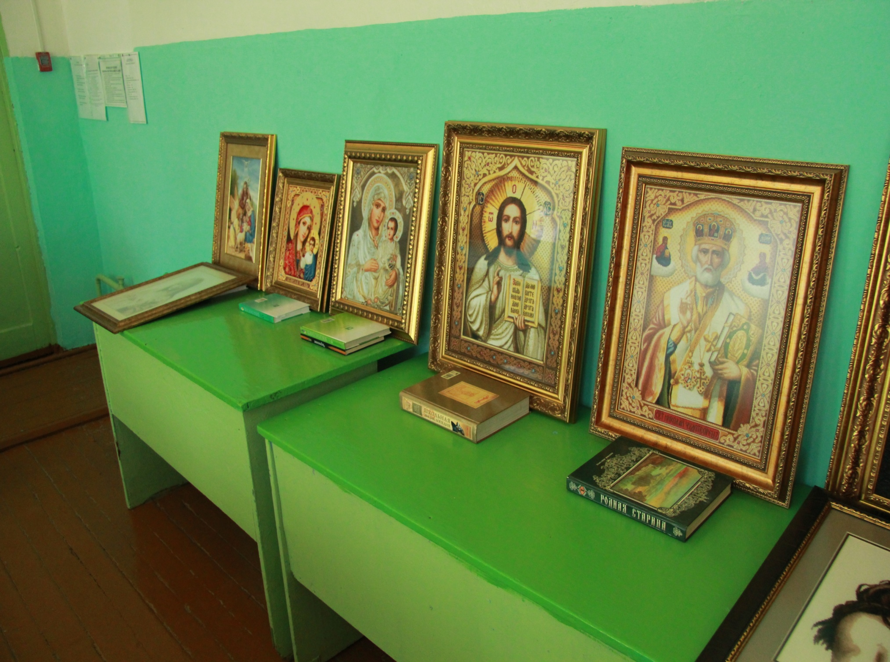

Slide 6
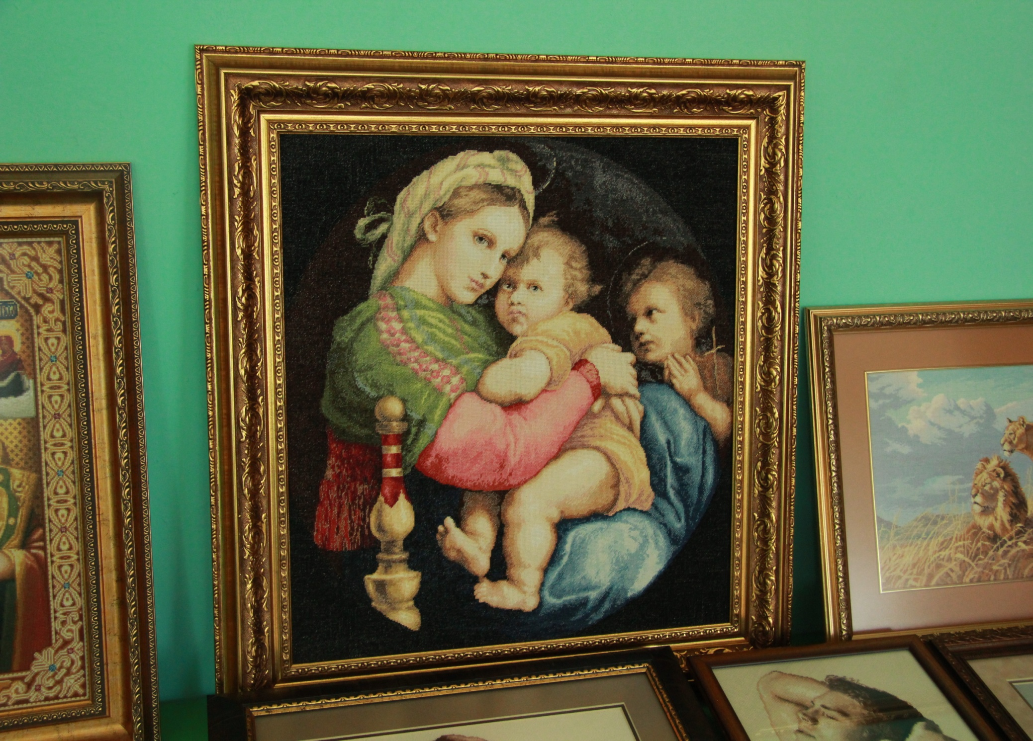

Slide 7
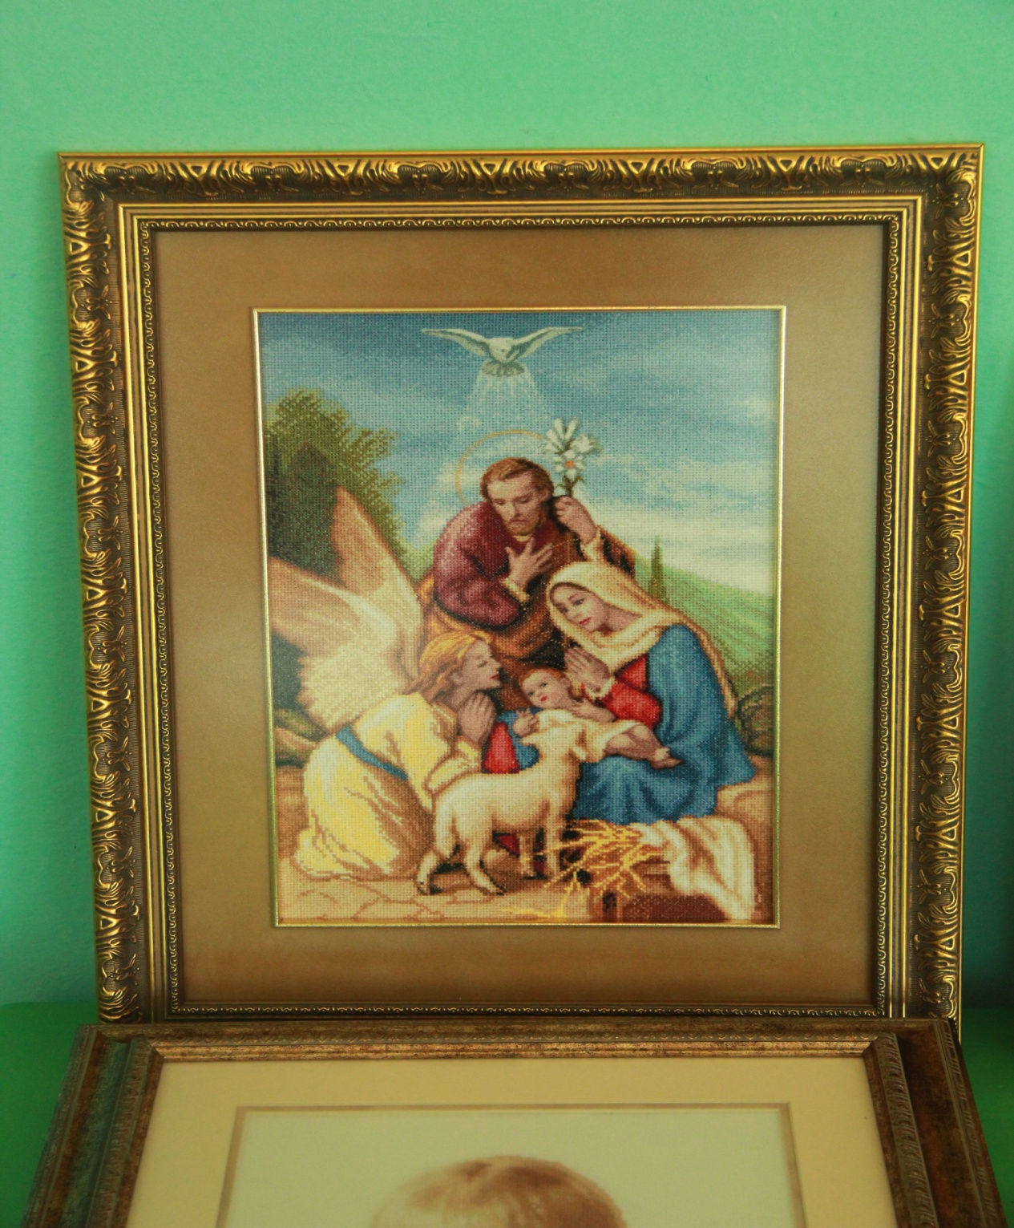

Slide 8
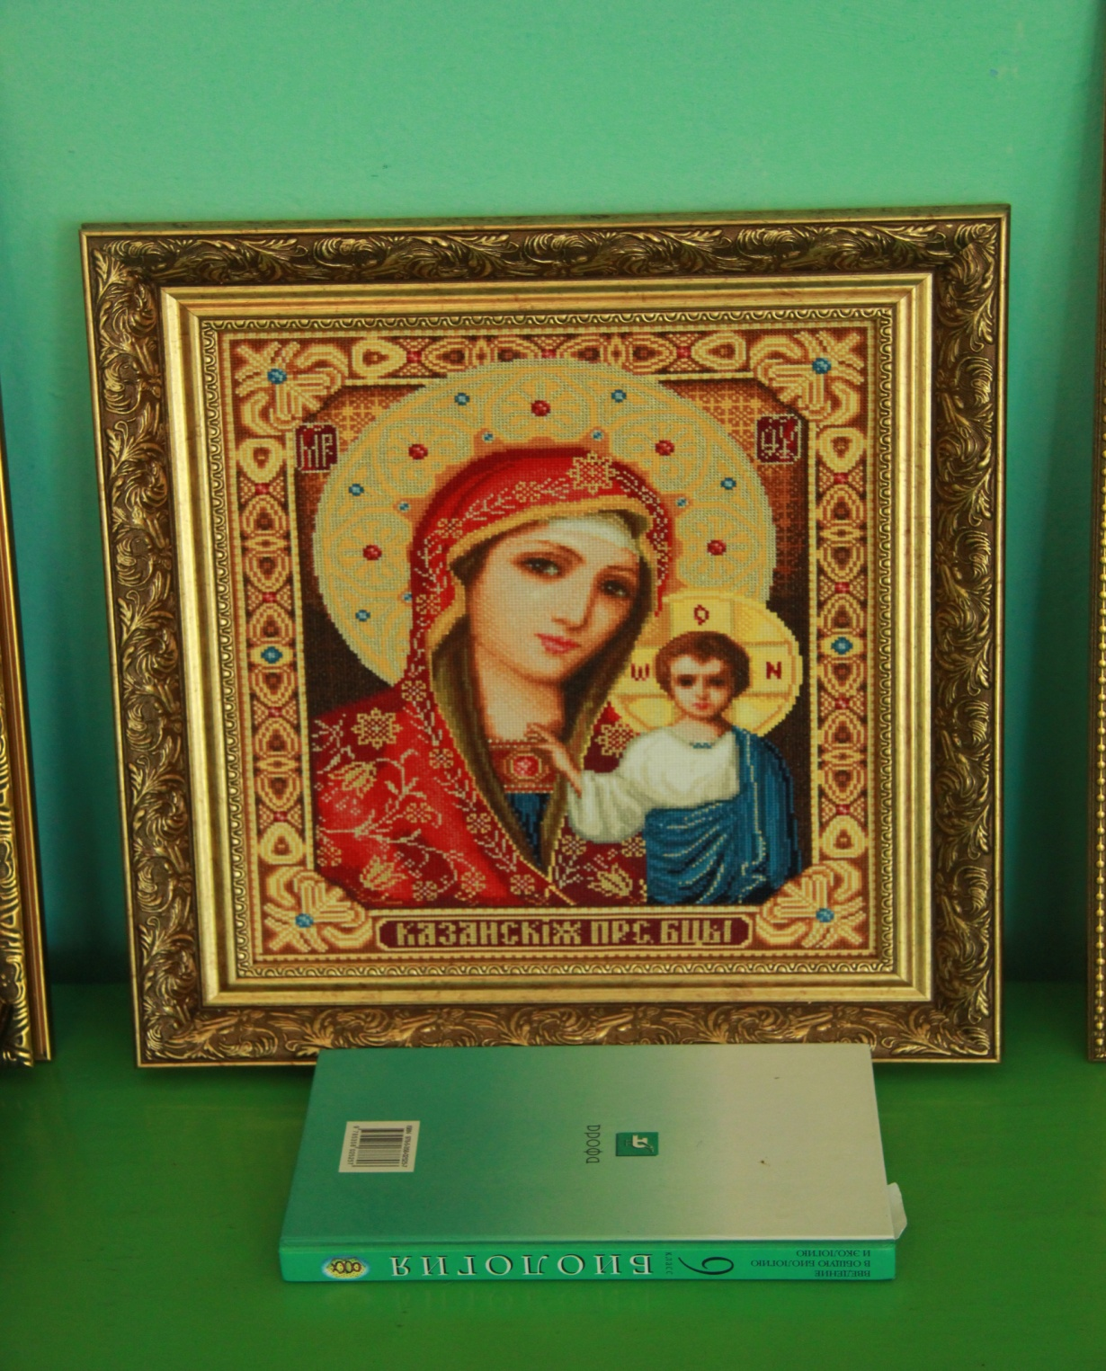

Slide 9
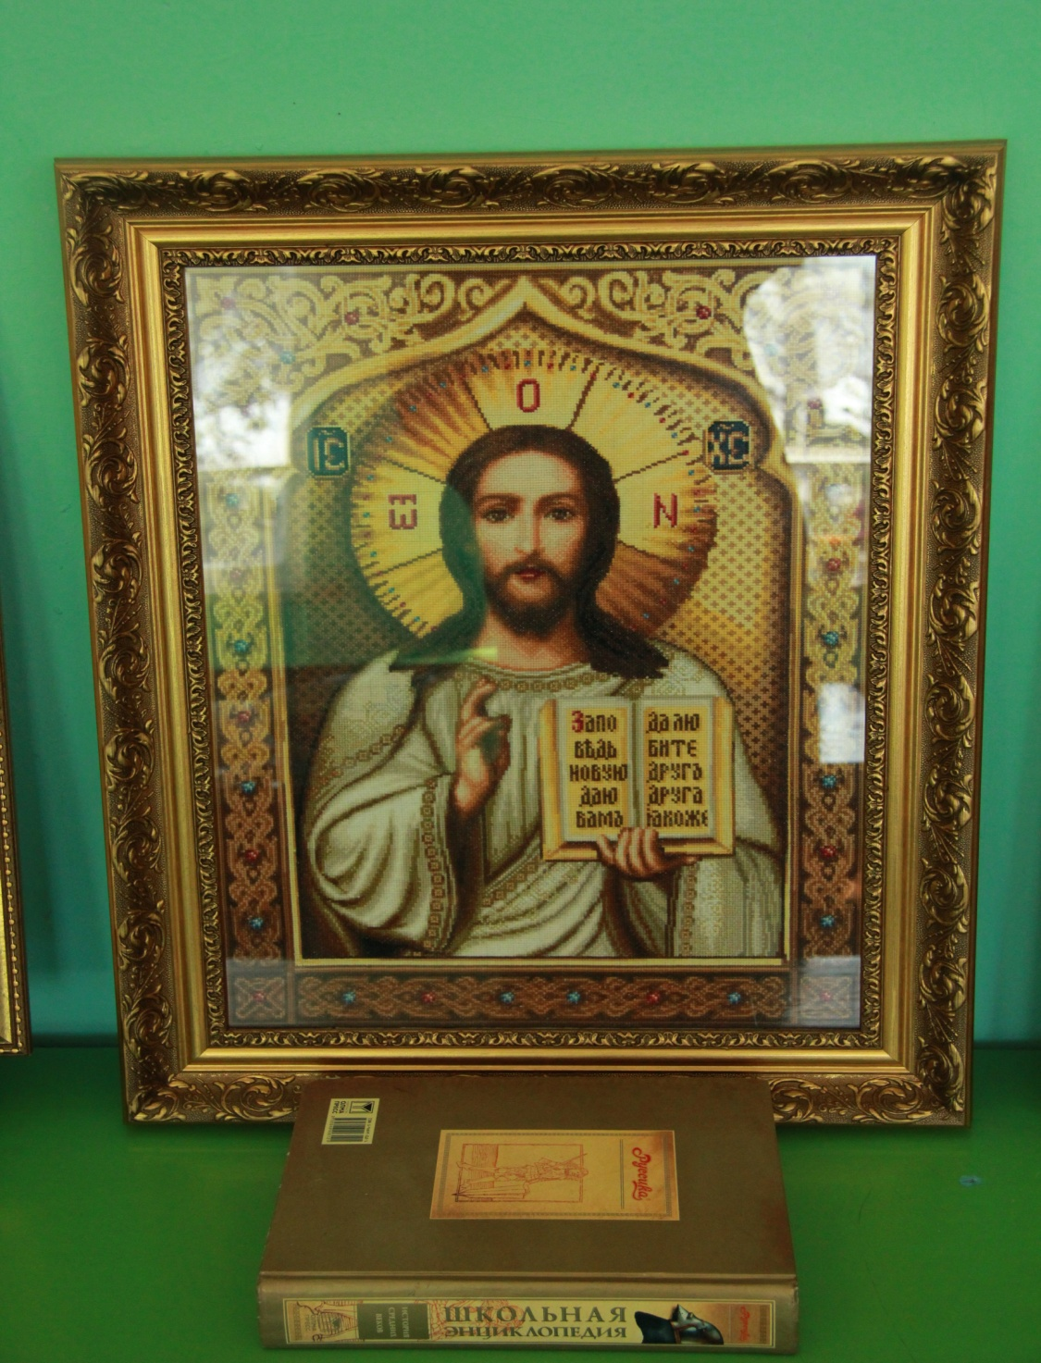

Slide 10
